Slide 1
Selección de la arquitectura óptima
Módulo 1.8

Slide 2
Objetivos del módulo
Bienvenido al módulo: "Selección de arquitectura óptima"
Después de completar este módulo, podrá:
Reconocer las características y diferencias entre los sistemas geotérmicos
Diseño de un sitio geotérmico
Seleccione el sistema apropiado de acuerdo con las condiciones dadas
Notes:
Directrices para el capacitador
Este archivo.ppt es una plantilla para ser utilizada por los proveedores de EFP para que preparen el material de formación.
Sugerimos de 30 a 40 diapositivas.ppt durante una (1) hora del programa de entrenamiento.
Hay 3 diapositivas predefinidas a rellenar por usted, tituladas "Objetivos del módulo", "Conclusión", "Fin del módulo".
El material debe ser enviado en formato editable.
Fuente sugerida: Arial
Tamaño de letra requerido: 16
Espaciado de línea sugerido: 1,5
El archivo ppt/pptx debe tener una estructura clara, unidades definidas y títulos de diapositivas únicos.
El contenido de la diapositiva ppt/pptx no debe exceder los márgenes predefinidos
Las imágenes, diagramas, etc. deben ir acompañados de una descripción.
Si desea incluir preguntas de comprensión (opción múltiple, respuestas múltiples, verdadero/falso, coincidencia, etc.) para mejorar la comprensión de la teoría por parte de los usuarios, debe incluirlas en el archivo ppt/pptx.
Las preguntas que se utilizarán para la autoevaluación y las pruebas de evaluación final deben seguir un formato predefinido que se enviará desde SQLearn en un archivo . xls.

Slide 3
Contenido
Principios de utilización de la energía geotérmica
Panorama general
Energía geotérmica profunda (energía geotérmica hidrotermal y petrotermal)
Energía geotérmica cercana a la superficie
Intercambiador de calor
NTS - Sistemas
Aprovechamiento
Colectores geotérmicos
Medio de transporte
Cestas geotérmicas
Sistemas geotérmicos en comparación

Slide 4
Contenido
Sondas geotérmicas
Sondas geotérmicas de doble-U
Sondas coaxiales
Espaciadores y centradores
Instalación de la sonda
Relleno de anillos
Componentes activados térmicamente
Pilotes de energía / piezas de hormigón en contacto con la tierra
Túneles
Sistemas abiertos
Fuentes geotérmicas
Sistemas de pozos (pozos de golondrina, pozos de succión)

Slide 5
Fuentes
Potencial para bienes raíces
Eficiencia energética
Fortalezas, debilidades, oportunidades y riesgos
Tipos y categorías básicas de edificios
Calidad de las aguas subterráneas
Impacto en la construcción y operación
Sistemas abiertos y cerrados
Subterráneo y nublado
Resumen
Control de calidad
Ventajas y desventajas

Slide 6
Principios de utilización de la energía geotérmica
Resumen: Energía geotérmica cercana a la superficie y profunda
Existen dos tipos de energía geotérmica dependiendo de la profundidad del pozo:
Energía geotérmica cercana a la superficie
La energía geotérmica cercana a la superficie utiliza pozos de hasta aproximadamente 400 metros de profundidad y temperaturas de hasta 25 ° C para la calefacción y refrigeración de edificios, instalaciones técnicas o infraestructuras.
Energía geotérmica profunda:
La energía geotérmica profunda comienza con la perforación a una profundidad de 400 metros. Aquí se distingue entre sistemas hidrotérmicos y petrotérmicos.

Slide 7
Principios de utilización de la energía geotérmica
Energía geotérmica profunda
Energía geotérmica hidrotermal:
Los sistemas hidrotérmicos se inician en el subsuelo de los acuíferos y utilizan esta agua termal para generar energía.
Energía geotérmica petrotermal:
Por "sistema petrotérmico" se entiende la utilización de roca plutónica caliente, esencialmente exenta de aguas termales circulantes.

Slide 8
Principios de utilización de la energía geotérmica
Energía geotérmica hidrotermal
Un requisito previo para un sistema hidrotérmico es la presencia de una rica capa de roca acuífera.
Los depósitos hidrotermales se desarrollan con al menos un pozo (pozo de producción), generalmente un pozo de inyección también realizado para devolver el agua extraída al yacimiento (el llamado doblete).
En caso de que no se devuelva, el agua termal se utiliza no sólo térmicamente, sino también de forma material, por ejemplo, para el suministro de agua potable o para el baño.
El doblete puede ser modificado a un triplete con otro agujero. Sin embargo, no sería razonable hacer más de cuatro agujeros en un sitio de perforación.

Slide 9
Principios de utilización de la energía geotérmica
Hidrotérmica: Sistema Doublet
Suministro de energía: calor, electricidad, refrigeración
Ciclo termal del agua
Pozo de producción
Re-inyección bien
Pumpjack
Depósito geotérmico
Notes:
Fuente: www.geothermie.de Centro Alemán de Investigación en Geociencias GFZ

Slide 10
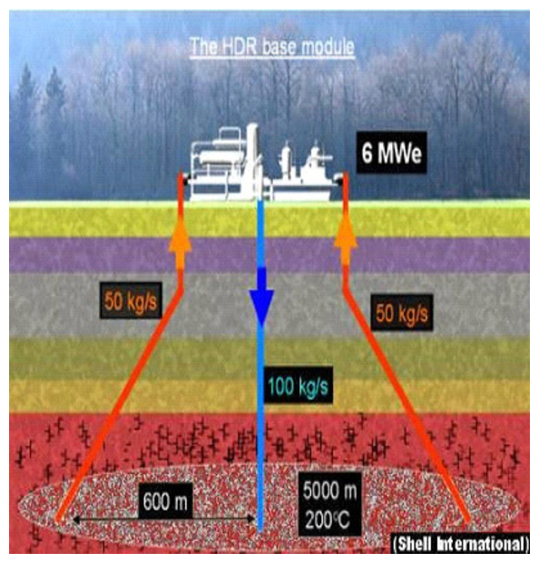
Principios de utilización de la energía geotérmica
Energía geotérmica petrotermal
Las rocas sedimentarias cristalinas y densamente depositadas con temperaturas correspondientemente altas (más de 150 ° C) pueden servir como formaciones de depositos. El desarrollo se realiza a través de dos o más agujeros
La extracción de calor se realiza a través de agua circulante, la cual es suministrada al sistema de rebote artificialmente expandido o completamente nuevo, a través del pozo de inyección, donde absorbe el calor de la roca.
El agua calentada es llevada a la superficie a través del pozo de producción, donde se utiliza para generar energía y luego se recircula a través del pozo de inyección.
Notes:
Quelle: www.geothermie.de Shell International

Slide 11
Principios de utilización de la energía geotérmica
Procedimiento Hot-dry-rock
Taladro de inyección con bomba de inyección
Sistema de fisura estimulado
Pozos de producción
Intercambiadores de calor
Casa de la turbina
Refrigeración
Almacenamiento subterráneo a alta temperatura para el exceso de calor
Agujero de observación
Electricidad y calor de consumo
Notes:
Fuente: Enciclopedia geotérmica bajo "Petrothermale Systeme".

Slide 12
Energía geotérmica cercana a la superficie
Energía geotérmica cercana a la superficie
La energía geotérmica cercana a la superficie utiliza agujeros de hasta 400 metros de profundidad y temperaturas de hasta 25 ° C para calentar y enfriar edificios.
Inicialmente se utiliza un intercambiador de calor. Esto significa que el agua o un fluido de transferencia de calor circula en un sistema cerrado de tuberías subterráneas y absorbe el calor del suelo.
Este calor se envía a la superficie de la bomba de calor y se lleva a la temperatura necesaria para el calentamiento. El subsuelo también se puede utilizar directamente como fuente de refrigeración, lo que ahorra costosa refrigeración en los sistemas de aire acondicionado.

Slide 13
Energía geotérmica cercana a la superficie
Intercambiador de calor
En la energía geotérmica cercana a la superficie, los intercambiadores de calor geotérmicos desempeñan un papel importante en muchos lugares:
Instalaciones sobre el terreno
Los intercambiadores de calor se utilizan para separar circuitos con diferentes equipos de trabajo.
En una bomba de calor, el fluido de trabajo de las sondas de tierra se separa del circuito de usuario.
Tecnológicamente, se diferencia principalmente entre intercambiadores de calor de placas e intercambiadores de calor de tubos, pero también hay muchos otros diseños.

Slide 14
Energía geotérmica cercana a la superficie
Intercambiadores de placas
Un intercambiador de calor de placas (PWE) - a menudo denominado refrigerador de placas (PK) - es un diseño especial de un intercambiador de calor.
Consiste en placas perfiladas onduladas, las cuales están compuestas de tal manera que en cada espacio sucesivo fluye una vez cada una de ellas el medio calefactor y luego el refrigerante.
El paquete de placas está sellado hacia el exterior y entre los medios y se mantiene unido, por ejemplo, con tornillos de fijación.
Debido a su diseño especial, los intercambiadores de calor de placas (atornillados) son muy fáciles de ampliar y muy flexibles con respecto al diseño de la guía de flujo, que viene determinada por la posición de las juntas.
Notes:
Fuente: Wikipedia bajo "Intercambiadores de placas

Slide 15
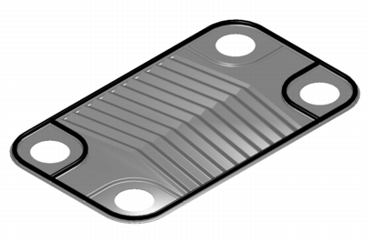
Energía geotérmica cercana a la superficie
Representación esquemática de un intercambiador de calor de placas
Placa individual de un intercambiador de calor de placas
Notes:
Fuente: Wikipedia bajo "Intercambiadores de placas

Slide 16
Energía geotérmica cercana a la superficie
Intercambiador de calor de carcasa y tubos
El intercambiador de calor de carcasa y tubos es un aparato térmico para la transferencia de energía térmica de un cuerpo a otro.
A diferencia de los regeneradores, transfiere el calor sin almacenamiento temporal.
Estos son intercambiadores de calor indirectos porque el calor se transfiere a través de las paredes y los dos medios están separados. Por lo tanto, no es posible realizar una transferencia en masa.
Suelen ser cilindros huecos de chapa de acero, en cuyo interior se ubican desde cientos hasta miles de tubos de pequeño diámetro nominal. Por el cilindro de chapa fluye el primer medio, por los tubos el segundo. Durante este proceso, el medio más caliente se enfría, mientras que el medio más frío se calienta.
Notes:
Fuente: Wikipedia bajo "Intercambiadores de calor de carcasa y tubos".

Slide 17
Energía gaseosa cercana a la superficie
Intercambiadores de calor de carcasa y tubos
Líquido frío
Manto
Placa tubular
Lado del manto
Intercambiador de calor de haz de tubos abierto
Líquido caliente
Fondo abombado
Deflectores
Esquema de un intercambiador de calor de carcasa y tubos
Notes:
Fuente: Wikipedia bajo "Intercambiador de Calor de Tubos y Envases".

Slide 18
NTS - Sistemas
Aplicación
Existen diferentes formas de utilizar la energía geotérmica cercana a la superficie. En este sentido, se divide en los siguientes grupos:
Colectores y cestas geotérmicas
Sondas geotérmicas
Bomba de calor de agua subterránea
Componentes de hormigón en contacto con la tierra
Sistemas de pozos

Slide 19
NTS - Sistemas
Aplicación
Hay dos maneras de ganar energía:
Suelo y roca
Aprovechamiento del calor geotérmico en suelos, sedimentos y rocas sólidas
Por medio de sondas geotérmicas, colectores, cestas y componentes de hormigón en contacto con la tierra.
Agua subterránea
Uso del calor del agua subterránea
Es necesario un sistema de pozo; se debe construir un pozo de extracción y un pozo de golondrina.
Los orificios de los pozos se suelen hundir hasta 20 m de profundidad.

Slide 20
NTS - Sistemas
Colectores geotérmicos
Normalmente se coloca horizontalmente a una profundidad de 80 - 160 cm.
Necesitan un área relativamente grande
Sistema cerrado de tuberías con líquido portador circulante (mezcla de agua y glicol)
Debe colocarse en un subsuelo que pueda mantener la humedad.
Se deben evitar los sobreedificios, ya que el calor del agua de lluvia también es utilizado por los colectores para suministrar calor.
Notes:
Quelle: AEE

Slide 21
NTS - Sistemas
Medio de transferencia
Un medio portador es un medio a través del cual se transportan sustancias o energía o incluso información.
El medio portador para el transporte de la energía térmica suele ser el agua. El medio de transporte para el transporte de sustancias suele ser el agua o el aire.
La cantidad de calor que puede ser transportada por un medio portador depende de la capacidad de calor del medio (agua).

Slide 22
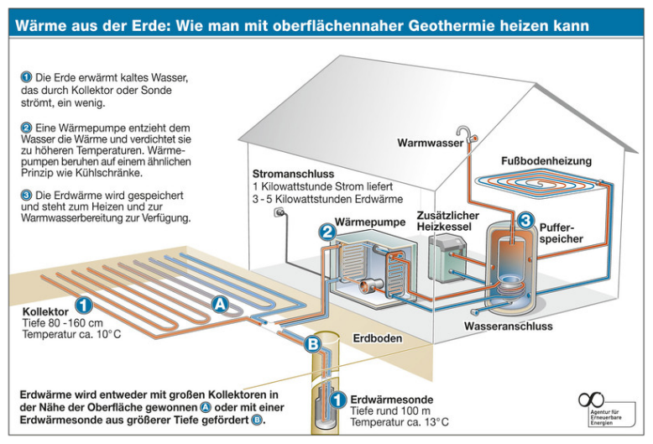
NTS - Sistemas
Calor de la tierra; cómo calentar con energía cercana a la superficie
1. La tierra calienta el agua que fluye a través del colector o sonda.
2. Una bomba de calor elimina el calor del agua y la comprime a temperaturas más altas.
Agua caliente
Calefacción por suelo radiante
conexión eléctrica
1 kilovatio-hora de suministro eléctrico 3-5 kilovatios-hora de energía geotérmica
3. La energía geotérmica se almacena y está disponible para calefacción y agua caliente.
Bomba de calor
Caldera adicional
Memoria intermedia
1
Profundidad del colector 80-160cm, temperatura c 10 grados
Suministro de agua
Tierra
La energía geotérmica se recupera en grandes colectores cerca de la superficie (A) o se extrae de una sonda geotérmica más profunda (B).
Sonda geotérmica
Profundidad alrededor de 100m temperatura alrededor de 13 grados
Notes:
Quelle: www.geothermie.de AEE

Slide 23
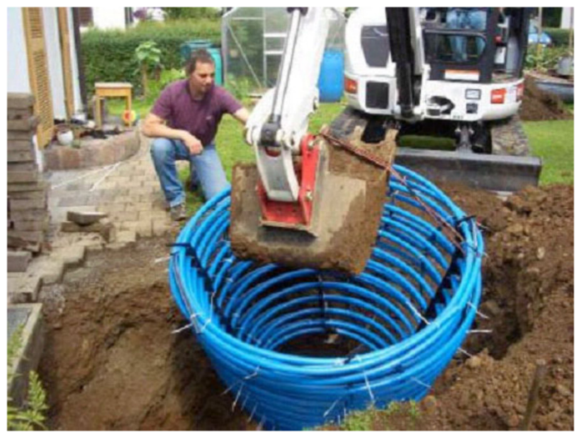
NTS - Sistemas
Cestas geotérmicas
Una versión son los colectores espirales, las llamadas cestas geotérmicas, que se introducen a intervalos apropiados en el suelo.
Tienen requerimientos de espacio significativamente menores que los de los colectores de superficie, por lo que deben ser introducidos un poco más profundos.
Adecuado para casas con espacios abiertos más pequeños
Sin embargo, las condiciones generales tales como superficies húmedas o el hecho de que las cestas no se pueden cubrir, también son relevantes para esta tecnología.
Notes:
Quelle: www.geothermie.de

Slide 24
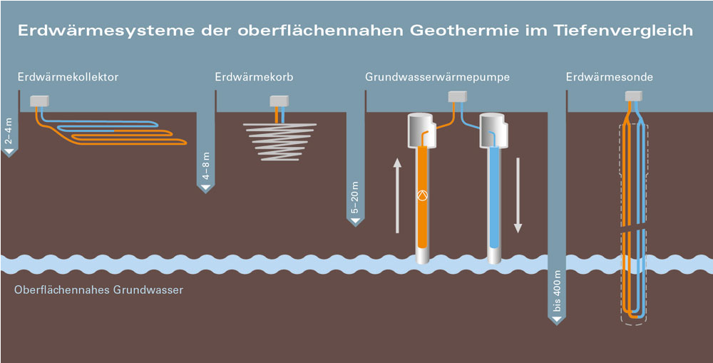
NTS - Sistemas
Sistemas geotérmicos de energía geotérmica cercana a la superficie en comparación
colector geotérmico
cesta geotérmica
Bomba de calor de agua subterránea
sonda geotérmica
Aguas subterráneas cercanas a la superficie
Notes:
Fuente: Bayerisches Landesamt für Umwelt, descargado por Energie atlas bayern (https://www.energieatlas.bayern.de/thema_geothermie/oberflaeche/nutzung.html).

Slide 25
NTS - Sistemas
Posibilidades de producción de energía
Hot-Dry-Rock
Doblete hidrotérmico
Sonda geotérmica profunda
Sonda geotérmica plana
Sistema de dos pozos
Colectores geotérmicos
Notes:
Quelle: http://stuewa.cands.de/page/uploads/files/downloads/diplingschleutergeothermie.pdf

Slide 26
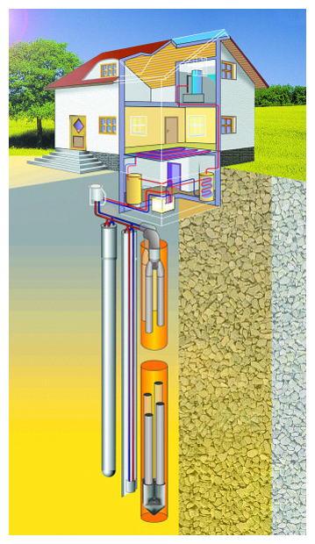
Sondas geotérmicas
Sondas geotérmicas
Tipos más comunes de yacimientos geotérmicos en Europa
Central y del Norte
Se colocan en posición vertical, por lo que requieren
menos espacio
Las sondas geotérmicas se suelen hundir a profundidades de entre 50 y 160 m.
Beneficio nivel de temperatura constante
Puede proporcionar calor y frío a casas individuales o áreas residenciales enteras
Notes:
Quelle: www.geothermie.de (energie atlas?)

Slide 27
Sondas geotérmicas
Sonda geotérmica de doble-U
Una sonda doble-U es una sonda geotérmica que incluye dos pares de tubos que se instalan en una perforación.
En comparación con un tubo en U simple, el doble tubo en U aprovecha mejor la sección transversal del pozo y, por lo tanto, tiene un mejor rendimiento de extracción. Además, se necesita menos material para la cementación (relleno, relleno) del pozo.
En comparación con un tubo coaxial (normalmente mejor), el doble tubo en U tiene la ventaja de una producción más fácil. La configuración exacta de las tuberías de las sondas geotérmicas es de particular importancia para aumentar la eficiencia de los intercambiadores de calor subterráneos. Se están desarrollando constantemente.

Slide 28
Sondas geotérmicas
Sonda coaxial
También se denominan sondas tubo-en-tubo y se caracterizan por el hecho de que la disposición de los tubos no es adyacente entre sí, sino entrelazada.
El fluido de transferencia de calor es bombeado hacia abajo en el espacio anular entre los tubos instalados y transportado hacia arriba en el tubo central.
Las profundidades de instalación de la energía geotérmica cercana a la superficie suelen ser máximas. 60m

Slide 29
Sondas geotérmicas
Tipos de sondas geotérmicas
Una sola sonda en U:
Doble sonda en U:
Sonda coaxial:
Notes:
Fuente: Gesellschaft zur Entwicklung und Förderung von Geothermen Anlagen, en: https://izw.baw.de/publikationen/kolloquien/0/26-RosinskiHydraulische.pdf

Slide 30
Sondas geotérmicas
Espaciadores y centradores
Los centradores se instalan de forma que los tubos de la sonda geotérmica no entren en contacto con la pared del pozo, sino que se monten de la forma más centralizada posible dentro del pozo.
Por lo tanto, los tubos de la sonda están encerrados alrededor de la suspensión, que es necesaria para el sellado.
Los espaciadores están diseñados para mantener los tubos de las sondas a una distancia entre sí y así evitar el cortocircuito térmico entre la alimentación y el retorno, aumentando la eficiencia. Deben instalarse a intervalos de 1 metro.
Sin embargo, el uso de lanzas de inyección móviles, que pueden entrar y salir del agujero, sólo es posible sin estas instalaciones.
Notes:
Fuente: Handbook of near-surface geothermal energy p. 461

Slide 31
Sondas geotérmicas
Centrador (arriba) y distanciadores (izquierda), derecha: combinación de ambos
Notes:
Fuente: Manual de energía geotérmica cercana a la superficie p. 461

Slide 32
Sondas geotérmicas
Instalación de la sonda
La instalación comienza insertando los tubos de la sonda en el orificio de perforación abierto o auxiliar desde arriba.
La instalación debe realizarse siempre con un carrete en el que los tubos estén completamente enrollados. Los tubos no deben ser colocados.
Durante la instalación, la sonda debe protegerse de los daños causados por los bordes afilados, etc., con los medios adecuados. Esto se soluciona a menudo en la práctica con gel o con frenos de sonda especiales.
Una opción suave para el hombre y la materia es el uso de una ayuda de inserción.

Slide 33
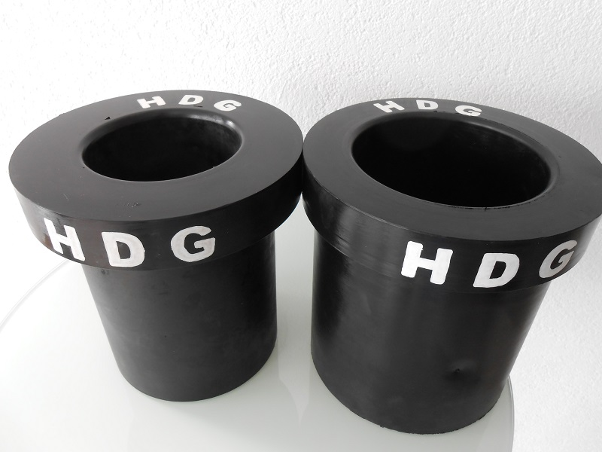
Sondas geotérmicas
Frenos de sonda
Notes:
Fuente: Manual de energía geotérmica cercana a la superficie p. 462

Slide 34
Sondas geotérmicas
Relleno de anillos
El relleno del espacio anular consiste en hacer contacto entre la roca y la sonda geotérmica y sellar el agujero de nuevo con seguridad.
La introducción del material de rejuntado (por ejemplo, cemento) en el espacio anular, a menudo estrecho y no uniforme, es una tarea de ingeniería. El relleno se realiza siempre desde abajo (agujero inferior) hacia arriba (nivel del suelo). En este caso, se descarga una manguera en el extremo inferior del pozo. El material de relleno se introduce a través de la manguera y se llena de abajo hacia arriba.
Debido a la mayor densidad física, la suspensión inyectada fuerza el agua en el pozo hacia arriba. La tubería de llenado permanece en el pozo o se dibuja de acuerdo con el progreso del llenado. Una vez finalizado el proceso de llenado, el nivel de suspensión puede descender unos metros. Esta sala se rellena manualmente.
Notes:
Fuente: www.geothermie.de bajo "Ringraumverpressung" (Compresión de espacio en anillo)

Slide 35
Sondas geotérmicas
Relleno de anillos
En la energía geotérmica cercana a la superficie, la compresión también sirve para acoplar térmicamente la sonda a la montaña. Tiene las siguientes tareas adicionales:
Prevención de cortocircuitos hidráulicos: sellado de varios acuíferos entre sí
Prevención de la contaminación de las aguas subterráneas
Restauración del efecto de sellado del estancamiento de las aguas subterráneas
Conexión térmica óptima de la sonda geotérmica a la roca circundante (material mejorado térmicamente)
Relleno permanente del pozo sin asentamiento para evitar posibles hundimientos posteriores.

Slide 36
Sondas geotérmicas
Unidad de inyección de accionamiento hidráulico con mezclador coloidal
Notes:
Schöne Quelle: http://stuewa.cands.de/page/uploads/files/downloads/diplingschleutergeothermie.pdf
Quelle hier: http://gertec-gmbh.de/files/media/cdn.php?params=%7B%22id%22%3A%22MDB-12a0d36e-a967-4a33-9350-72e32dc0596a-MDB%22C%22%22%3A%22stream%22%2C%22date%22%3A%221466189674%22%7D&41339-DE-IS-120-EA.pdf

Slide 37
Componentes activados térmicamente
Pilotes de energía / piezas de hormigón en contacto con la tierra
Si no hay un subsuelo viable cerca de la superficie, las cargas estructurales deben introducirse a través de pilotes de cimentación en las capas más profundas que soportan la carga.
La potencia depende del tamaño del sistema y es de 10-800 kilovatios.
Profundidad relevante: hasta 25 metros bajo tierra
Una pila de energía tiene que hacer dos cosas:
Por un lado, es la transferencia de carga al subsuelo (función principal: pilote de cimentación).
Por otro lado, es la transferencia de la energía térmica almacenada en el suelo (subsuelo) (función secundaria: pila de energía).
Notes:
Quelle: www.geothermie.de

Slide 38
Componentes activados térmicamente
Pilotes de energía / piezas de hormigón en contacto con la tierra
Las pilas de energía funcionan como una sonda geotérmica, pero difieren por:
Dimensiones mayores
Función estática
Sobreconstrucción
Los tubos están fundidos en hormigón
La temperatura debe permanecer por encima del límite de escarcha en las partes de hormigón que entran en contacto con la tierra y en los pilotes de cimentación.
Los pilotes y otras piezas de hormigón que entran en contacto con la tierra se utilizan a menudo para la calefacción y la refrigeración combinadas.
A menudo se utiliza junto con otras instalaciones de generación
El término "pila de energía" se ha convertido en la palabra clave de esta tecnología.

Slide 39
Componentes activados térmicamente
Retorno del fluido caloportador
Flujo del fluido de transferencia de calor
Pilote de perforación
Pila de energía
Jaula de refuerzo
Tubos para intercambiadores de calor
Notes:
Fuente: www.geothermie.de en "Energy pile".

Slide 40
Componentes activados térmicamente
Túneles
El uso de plantas tuneladoras ofrece la gran ventaja de que un gran volumen de tierra puede ser aprovechado o activado debido a la gran área de contacto con el suelo.
Debido a su baja posición, los túneles tienden a caracterizarse por un régimen de temperatura constante en el subsuelo circundante.
Se pueden utilizar fuentes de calor internas (por ejemplo, del tráfico).
La energía obtenida puede utilizarse para cubrir sus propias necesidades de calefacción y refrigeración o para evitar la congelación. Si el autouso no es posible o necesario, la energía obtenida también puede ser vendida.
El límite de rentabilidad se encuentra en una longitud de sección de túnel de aprox. 500 m.

Slide 41
Componentes activados térmicamente
Túnel en construcción abierta
Para túneles con estructura abierta, se pueden utilizar los cimientos energéticos clásicos de pilotes, losas de suelo, muros pantalla y muros de pilotes perforados, ya que estos elementos forman parte del túnel.
Aquí: Activación térmica de túneles en construcción abierta
Notes:
Fuente: Manual de energía geotérmica cercana a la superficie p.488

Slide 42
Sistemas abiertos
Fuentes geotérmicas
Las fuentes geotérmicas pueden ser sistemas abiertos (pozos o sumideros que utilizan agua subterránea) o sistemas cerrados (que utilizan sondas geotérmicas).
El sistema de calefacción del edificio especifica la potencia de la fuente geotérmica.
Su dimensionamiento y ejecución depende de la composición geológica del subsuelo.
Notes:
Fuente: Manual de energía geotérmica cercana a la superficie p. 451f

Slide 43
Sistemas abiertos
Sistemas de pozos
Necesitan una abstinencia y un pozo de deglución
La altura de la financiación juega un papel importante por razones energéticas; la energía de accionamiento de las bombas influye en la eficiencia general del sistema.
Textura del agua de importancia
El transporte de agua subterránea dentro del sistema de pozos no debe ser aliviado.
El acceso al oxígeno no puede evitarse completamente con el cambio de bombas, por lo que puede provocar la precipitación de hierro, manganeso y otros compuestos.
No autorizado en áreas de protección de agua potable

Slide 44
Sistemas abiertos
Pozos de inyección
Los pozos de inyección drenan el agua en el suelo, aumentando el nivel del agua subterránea.
El agua de lluvia no contaminada, por ejemplo de los techos, puede ser conducida al acuífero a través del pozo, quedando así disponible para su posterior extracción.
Se utilizan para recircular el agua utilizada para la extracción de calor (calefacción por bomba de calor) al agua subterránea.
El pozo de inyección se coloca en la dirección del flujo de agua subterránea del pozo de extracción y, dependiendo del caudal, a una distancia mínima de 10-15 m para evitar un cortocircuito (retroalimentación) del flujo de agua.
Notes:
Fuente: Wikipedia bajo "Swallow wells"

Slide 45
Sistemas abiertos
Esquema de una planta de agua potable
Los sistemas de agua-agua son sistemas que consisten en pozos de producción o de entrega e inyección.
Calefacción por suelo radiante de agua caliente
Pozo de producción
Pozo de inyección
Bomba de calor
Notes:
Fuente: Handbook of near-surface geothermal energy p. 453

Slide 46
Sistemas abiertos
Entrega bien
Los pozos con niveles de agua muy cercanos a la superficie de la tierra pueden ser diseñados como pozos de entrega.
El fondo es que el agua sólo se puede "aspirar" a cierta altura.
En teoría, este valor es de 10 m. Sin embargo, la mayoría de las bombas y líneas utilizadas no superan los 7 m.

Slide 47
Sistemas de bombeo
Sistemas de bombeo
La eficiencia de las bombas de calor geotérmicas es el resultado de su carga de trabajo anual. Indica las unidades "energía útil", por ejemplo, la electricidad, que puede generarse en el transcurso de un año a partir de una unidad . Hoy en día, con los sistemas basados en tierra en los nuevos edificios, se alcanzan cifras de trabajo anuales de hasta 4.
La bomba de calor contiene un fluido en funcionamiento que se evapora a temperaturas muy bajas y se convierte en gas.
Este gas es sustituido, por ejemplo, por un compresor de accionamiento eléctrico comprimido. Esto aumenta la presión y la temperatura. Un intercambiador de calor absorbe el calor y lo transmite al sistema de calefacción.
El gas se enfría y vuelve a ser líquido. La presión se reduce a través de una válvula de expansión. Un refrigerador funciona de la misma manera, excepto que se utiliza el lado frío.

Slide 48
Potencial para el sector inmobiliario
Eficiencia energética - definición
La eficiencia energética es una medida de la energía necesaria para lograr un beneficio específico.
Un proceso es eficiente cuando se logra un beneficio particular con un consumo mínimo de energía. Cuanto más eficiente sea el uso de la energía disponible, más aliviamos el medio ambiente y nuestra cartera.
La evaluación de la eficiencia de un edificio se refiere a la demanda de la llamada "energía primaria": gasto energético para la extracción, procesamiento y transporte de la fuente de energía.

Slide 49
Potencial para bienes raíces
Eficiencia energética para bombas de calor
Si se comparan tecnologías que utilizan diferentes fuentes de energía para calefacción, en términos de energía primaria, dos variables son de importancia central:
El factor de energía primaria indica cuántos kilovatios hora son necesarios por adelantado, de modo que entre en el edificio un kilovatio-hora de cada fuente de energía.
La eficiencia anual. La relación entre el uso de energía y la energía suministrada en el plazo de un año. En cuanto a las bombas de calor, se habla de la cifra anual de empleo.

Slide 50
Potencial para bienes raíces
Eficiencia energética de los edificios
La eficiencia energética de un edificio depende de muchos factores influyentes:
Un factor esencial es la geometría del edificio con la relación superficie/volumen.
La edad caracteriza la relación entre las superficies de las ventanas y las paredes exteriores y, entre otros factores que influyen, como el principio de diseño y las preferencias regionales, los coeficientes de transferencia de calor de los componentes.
Coeficiente de transmisión de calor :
Medida de la transferencia de calor a través de un cuerpo sólido debido a una diferencia de temperatura entre dos fluidos adyacentes, por ejemplo, agua o aire.

Slide 51
Potencial para bienes raíces
Típicamente uno o dos pisos, con techo a dos aguas; ático a menudo no expandido, techos de vigas de madera, a menudo mampostería de ladrillos macizos o piedras naturales regionales, en parte con doble sonido, a veces con fachada conservada o catalogada, techo de sótano como bóveda de casquete o techo de casquete, en áreas rurales como techo de vigas de madera.
Típicamente uno o dos pisos, con techo a dos aguas; ático a menudo expandido, espacio de vigas a veces con ladrillos, vigas de madera o techos macizos, mampostería de una o dos paredes hecha de ladrillos macizos, bloques huecos de escombros, etc., en el norte de Alemania, cubierta de clinker, techo de sótano macizo (hormigón armado o similar)
Típicamente de una o dos plantas, con tejado a dos aguas o a dos aguas; techos de hormigón, mampostería de ladrillos de celosía enlucidos, ladrillos silicocalcáreos, etc., a veces construcción de paneles con elementos sándwich ligeros o de hormigón (casa prefabricada), en el norte de Alemania sobre todo de clinker prefabricado.
Típicamente uno o dos pisos, con techo a dos aguas; mampostería monolítica (ladrillo poroso, hormigón celular o similar con mortero ligero), o maciza (por ejemplo, ladrillo silicocalcáreo) con sistema compuesto de aislamiento térmico, en el norte de Alemania generalmente con carcasa de revestimiento de clinker, a veces construcción de madera liviana
Notes:
Fuente: Manual de energía geotérmica cercana a la superficie p.28

Slide 52
Potencial para bienes raíces
Potenciales de la energía geotérmica cercana a la superficie para el sector inmobiliario
Los potenciales de las bombas de calor para el uso de energía geotérmica cercana a la superficie en los edificios se pueden ver en términos de fortalezas, debilidades, oportunidades y riesgos.
Esta agrupación proporciona un análisis FODA (Fortalezas, Debilidades, Oportunidades, Riesgos).
Se subdivide en FODA técnicas, financieras y de otro tipo.

Slide 53
Potencial para bienes raíces
Fortalezas | Debilidades
Disponibilidad prácticamente única | Necesidades de espacio de los colectores
Valor añadido regional | Baja eficiencia de los colectores
Eficiencia constante | Requisito para los residentes (fase de construcción)
Bajos costos de operación (sondas geotérmicas) | Costes de inversión (sondas geotérmicas, calefacción de superficie, etc.)
Una sola red de conexión
Sin necesidad de espacio en el edificio

Slide 54
Potencial para bienes raíces
Oportunidades | Riesgos
Autarquía (independencia de influencias externas) | Comportamiento del usuario (satisfacción individual del usuario difícil de predecir)
Sistemas combinados (los sistemas pueden ser integrados) | Voluntad de cooperación (diferentes puntos de vista / comunicación de los actores)
Alivio de la red eléctrica (con bombas de calor eléctricas) | Protección del agua (en las zonas sensibles a la gestión del agua no siempre es posible su aprobación)
Refrigeración (en caso necesario, también se pueden utilizar bombas de calor para la refrigeración) | Riesgo de perforación y aprobación (riesgos específicos)
Protección del clima (bajas emisiones de CO2) | Suspensión de la prensa (es necesario un tiempo de curado suficiente)
 | Precio de la electricidad (rentabilidad de las bombas de calor en función de los precios de la electricidad)

Slide 55
Potencial para bienes raíces
Tipos y categorías de edificios
Los edificios se diferencian en edificios residenciales y no residenciales de acuerdo con la Ordenanza sobre Aislamiento Térmico de Ahorro Energético y Sistemas de Instalación de Ahorro Energético (Ordenanza sobre Ahorro Energético).
La ESO se aplica a todos los edificios, siempre que se calienten o enfríen con energía.
El parque de edificios en Alemania se compone de 18,2 millones de edificios de viviendas (91,5%) y 1,7 millones de edificios no residenciales (8,5%).

Slide 56
Potencial para bienes raíces
Tipos y categorías de edificios
Edificios residenciales:
Los edificios residenciales son inmuebles "cuya finalidad es predominantemente residencial, incluyendo residencias, residencias de la tercera edad, residencias de ancianos e instalaciones similares" (ESO).
Edificios no residenciales:
Los edificios no residenciales incluyen edificios institucionales, edificios de oficinas y administrativos, locales comerciales agrícolas y no agrícolas y otros edificios no residenciales como edificios universitarios y universitarios, edificios de instalaciones deportivas, teatros, iglesias y salas de cultura.

Slide 57
Calidad de las aguas subterráneas
Efecto de la calidad del agua subterránea en la construcción y operación
Dependiendo del sistema utilizado - sistemas abiertos o cerrados - existen diferentes exigencias en cuanto a la naturaleza del medio del intercambiador de calor.
La calidad de las aguas subterráneas desempeña un papel importante, especialmente en los sistemas abiertos: influye en la construcción, el funcionamiento y la vida útil de los sistemas bien acoplados.
Deben conocerse las concentraciones de las sustancias pertinentes en el agua.

Slide 58
Calidad de las aguas subterráneas
Sistemas abiertos
Los sistemas abiertos utilizan directamente medios de transporte líquidos, principalmente agua subterránea, de los que se extrae el calor.
Estos pueden ser depósitos de agua subterránea estacionarios, así como pozos de agua subterránea en acuíferos altamente permeables.
Hay uno o más pozos de agua subterránea en un acuífero, por ejemplo, de los cuales se extrae el agua y se devuelve al sistema subterráneo a través de uno o varios pozos más.
El sistema utiliza un medio de transferencia de calor natural, cuya composición está determinada por la geología y las interacciones agua-gas-roca.

Slide 59
Calidad de las aguas subterráneas
Sistemas cerrados
Los sistemas cerrados, generalmente sondas geotérmicas o colectores, circulan en un circuito cerrado líquido o parcialmente gaseoso, que se calientan durante la circulación en el suelo y transfieren calor en la bomba de calor de superficie a través de un intercambiador de calor al giroscopio de calentamiento.
Dado que el medio no está en contacto directo con las montañas circundantes, no debe haber agua en los agujeros y no hay riesgo de descubrimiento.
Los sistemas cerrados suelen utilizar un medio de transferencia de calor sintético.
Notes:
Fuente: Handbook of near-surface geothermal energy p.282ff

Slide 60
Calidad de las aguas subterráneas
Subterráneo y nublado
En el lenguaje del minero, todo lo que está debajo de la superficie de la tierra (superficie de la tierra sólida) es o juega "subterráneo".
Lo opuesto a lo subterráneo es "over cast" (sobre el suelo) y por lo tanto determina todo en la'superficie diurna'.
Notes:
Quelle: www.geothermie.de

Slide 61
Resumen
Control de calidad de sondas geotérmicas
Entre los aspectos que deben evaluarse figuran los siguientes
¿Se ha realizado la estructura (sonda geotérmica) de la forma en que fue puesta en servicio? Esto se refiere especialmente a la profundidad, a la correcta colocación de los tubos en el agujero y a la calidad de la cementación.
¿Se alcanza realmente el porcentaje de retirada calculado? ¿Esto también está disponible para períodos más largos?
¿Se garantiza la ausencia de comunicación hidráulica entre los diferentes acuíferos y, por tanto, el riesgo de contaminación de las aguas subterráneas o de daños debidos a la circulación incontrolada y nociva del agua?

Slide 62
Resumen
Beneficios de la energía geotérmica cercana a la superficie
La energía geotérmica es respetuosa con el paisaje, baja en dióxido de carbono y cuenta como inagotable.
Se puede utilizar tanto para enfriar como para calentar
Confiable, con capacidad de carga base y disponible a precios estables
Los consumidores siguen siendo independientes de los precios de los productos básicos
Siempre disponible, las 24 horas del día, independiente del clima y en todas las estaciones del año
Ahorro de espacio, el área del jardín no se ve afectada
Es financiado por el Gobierno Federal

Slide 63
Resumen
Desventajas de la energía geotérmica cercana a la superficie
Costes de compra comparativamente altos
La bomba de calor debe ser alimentada con energía que no puede ser garantizada por la energía geotérmica.
En invierno, cuando hay mayor necesidad de calor, el suelo se enfría. Esto puede ser un problema especialmente para los coleccionistas. Las sondas geotérmicas, sin embargo, no se ven afectadas por este problema.

Slide 64
Conclusión
Ahora ha completado el módulo "Selección de la arquitectura óptima" :
El estudiante conoce las características y diferencias entre los sistemas geotérmicos
El aprendiz es capaz de diseñar una instalación geotérmica
El aprendiz puede elegir el sistema adecuado en función de las condiciones dadas.

Slide 65
Fin del módulo
Selección de la arquitectura óptima

